Slide 1

Fitnesso 1.0
Fabian Zahn, Malte Mosler 22.01.2020

Slide 2
Agenda
Prototype
Wireframing
Informationsarchitektur
Designideen
Gedankengang
Framework (Backend)
Vor- Nachteile
Grundlagen
HTML Templates
jQuery (AJAX)
Vorstellung der Webseite (Frontend)
HTML & CSS
Gestaltgesetze und Normen
Animationen
Testkonzept
Usability-Test
Unit-Test
Notes:
Entwurfsmuster???

Slide 3
Framework – Django 3

Slide 4
Vor- und Nachteile von Django 3
Vorteile:
Standardisierte Struktur
Eingebaute Sicherheitskonzepte
REST Framework (API)
Projekte aufteilbar in Teilprojekte
Abwärtskompatibel
Nachteil:
Langsame Entwicklung des Frameworks aufgrund Abwärtskompatibilität
(Datenbank Transaktionen nicht standartmäßig aktiviert)

Slide 5
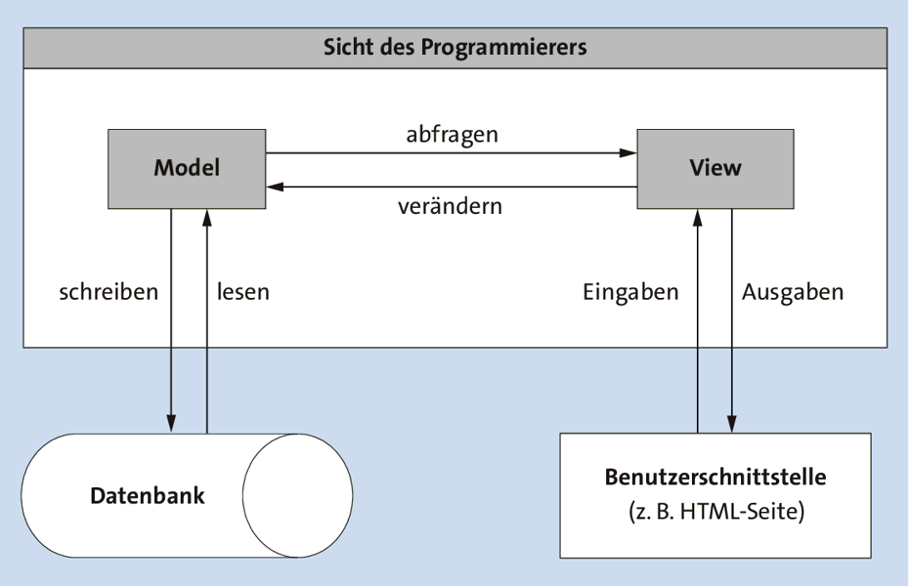
Grundlagen

Slide 6
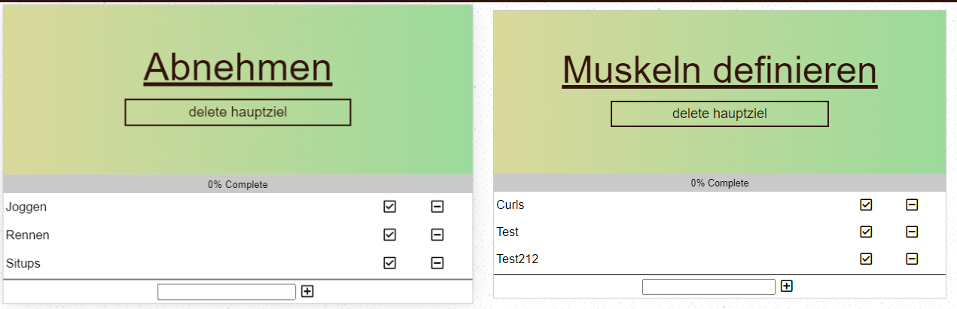
HTML Templates
Bedingung (HTML): Bedingung (JS)
Schleifen:
=
{% if not request.user.is_authenticated %}
You need to login
{% endif %}
if (request.user.is_authenticated === True){
document.getElementById('content‘).innerHTML=
“ You need to login“
}
{% for ziel in ziele %}
{{ ziel.ziel }}
{{ ziel.percentage }}
{% endfor %}

Slide 7
jQuery (JavaScript libary)
 | jQuery | „normales“ Javascript
Wert auslesen | $("#register-email").val() | document.querySelector("#register-email").value
POST Request zum Webserver | sendAJAX("register", { "vorname": vorname, "nachname": nachname, "email": email, "password": password }, function () { location.href="/user_verwaltung"; }, function (status_code, message) { $("#register-error-user_exist").show() }); | function loadXMLDoc() { var xmlhttp = new XMLHttpRequest(); xmlhttp.onreadystatechange = function() { if (xmlhttp.readyState == XMLHttpRequest.DONE) { if (xmlhttp.status == 200) { document.getElementById("myDiv").innerHTML = xmlhttp.responseText; } else if (xmlhttp.status == 400) { alert('There was an error 400'); } else { alert('something else other than 200 was returned'); } } }; xmlhttp.open("GET", "ajax_info.txt", true); xmlhttp.send(); }
Notes:
„normal Javascript“: https://stackoverflow.com/questions/8567114/how-to-make-an-ajax-call-without-jquery

Slide 8
Testkonzept

Slide 9
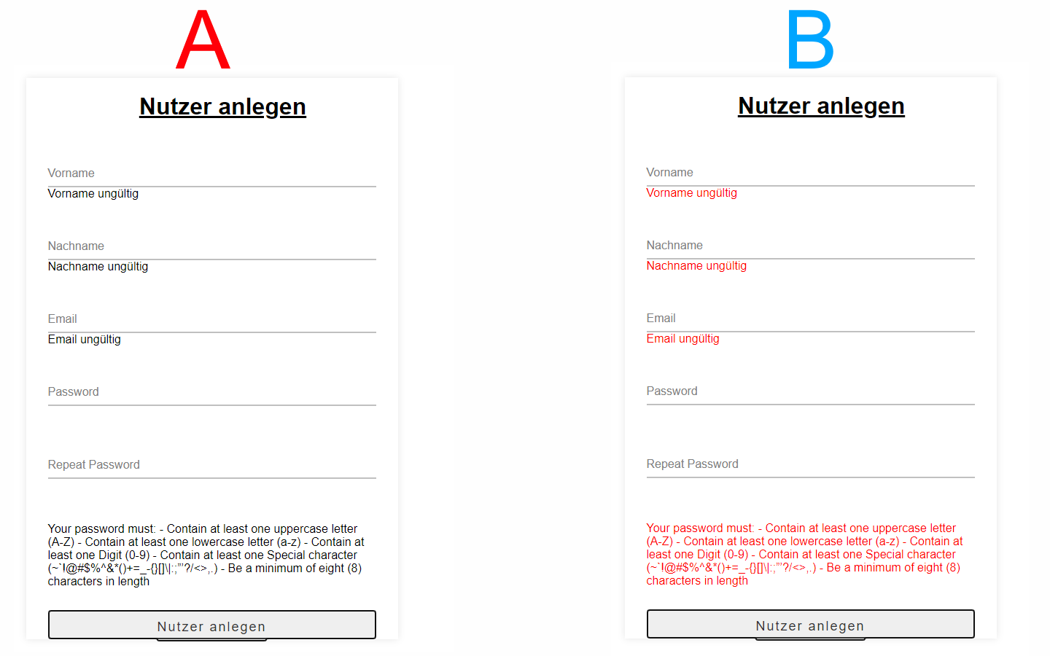
Usability-Test (A/B Tests)
10 Tester
A: 51,3 Sekunden
B: 44,9 Sekunden
Fehler bei der Eingabe wurden schneller erkannt

Slide 10

Unit-Tests
Backend:
Rest API
SQlite Datenbank
Frontend:
Javascript (Qunit)

Slide 11

Backend Test
Temporäre Datenbank wird erstellt
Datenbank wird mit Test Einträge gefüllt
Jede Schnittstelle wird mit mehreren Parametern getestet
HTTP Response wird ausgewertet
Beispiele:
Erwartung, das es funktioniert
Erwartung, das der Server ein Error schlägt:
resp = c.post("/ajax/hauptziel_delete/", {"user_id": user_id, "ziel_id": 1337}) self.assertEqual(resp.status_code, 200)
resp = c.post("/ajax/hauptziel_delete/", {"user_id": user_id}) self.assertEqual(resp.status_code, 500)

Slide 12
Frontent Test - Javascript
QUnit.module(‚hz_delete-wrong-parameter-1', function () { QUnit.test(‚hz_delete-wrong-parameter-1', function (assert) { assert.equal(hauptziel_delete(), 500, "Is passing the test when parameters are missing or wrong"); }); });
QUnit.module('hz_delete-success', function () { QUnit.test(‚hz_delete-success', function (assert) { assert.equal(hauptziel_delete(-1), null, "Is passing the test when parameters are right"); }); });

Slide 13

Vielen dank für Ihre Aufmerksamkeit!

